Slide 1

CHÀO MỪNG CÁC EM
ĐẾN VỚI BÀI HỌC NGÀY HÔM NAY!

Slide 2

KHỞI ĐỘNG
Cân voi khi chỉ dùng chiếc cân cân được vật khối lượng nhỏ:
Lò xo, giá treo, 6 quả kim loại loại 50 g.
Vật cần cân (tượng con voi hoặc vật có khối lượng bằng tổng khối lượng của các quả kim loại 50 g), hộp nhựa hình hộp chữ nhật, chậu đựng nước.

Slide 3
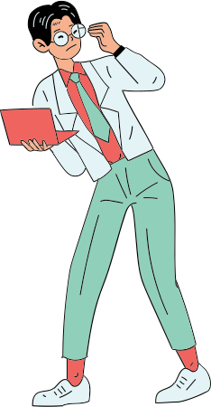
Thực tế thực hiện, ta chỉ biết được khối lượng của vật khi vật có khối lượng bằng một hoặc bằng tổng khối lượng của các quả kim loại 50 g. Vậy với các vật có khối lượng ước tính lớn hơn hoặc nhỏ hơn khối lượng của quả kim loại 50 g thì làm như thế nào để cân được vật?

Slide 4

BÀI 29: LỰC HẤP DẪN

Slide 5
NỘI DUNG BÀI HỌC
Ước lượng và đo khối lượng cụ thể
Tìm hiểu khái niệm lực hấp dẫn, khối lượng, trong lượng
Độ giãn của lò xo treo thẳng đứng
1
2
3

Slide 6
1. ƯỚC LƯỢNG VÀ ĐO
KHỐI LƯỢNG CƠ THỂ

Slide 7

Thảo luận và trả lời câu hỏi
2 phút
Nhóm 1
Ước lượng khối lượng 2 chai nước
Nhóm 2
Ước lượng khối lượng 1 quyển sách
Ước lượng khối lượng 2 hộp bút
Nhóm 3
Ước lượng khối lượng 1 hộp phấn
Nhóm 4

Slide 8
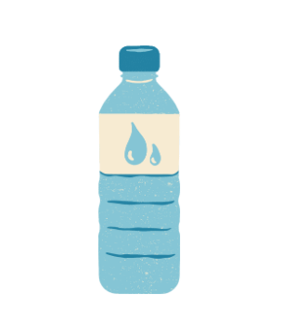
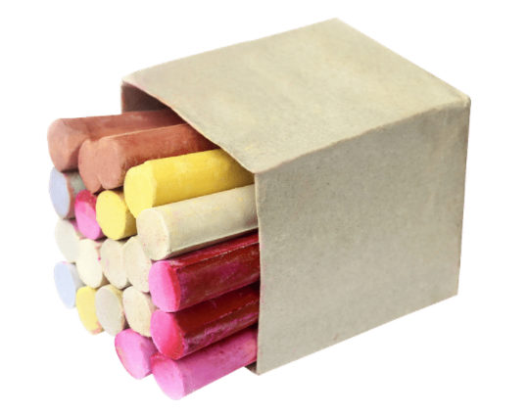
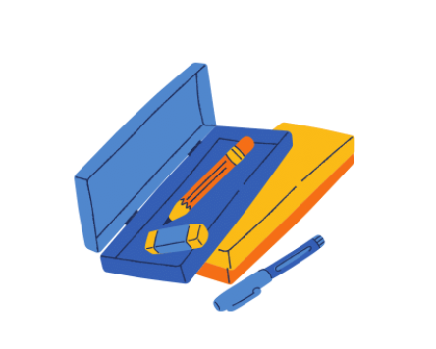

Kiểm tra lại bằng cách sử dụng cân lò xo

Slide 9


2. TÌM HIỂU KHÁI NIỆM
LỰC HẤP DẪN, KHỐI LƯỢNG, TRỌNG LƯỢNG

Slide 10

Khi buông tay, quả bóng em đang cầm trong tay rơi xuống đất. Nếu em tung quả bóng lên cao, vì sao quả bóng sau khi chuyển động lên cao lại rơi xuống?
a. LỰC HẤP DẪN

Slide 11
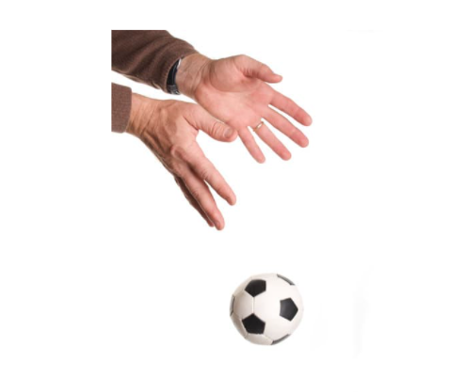
Quả bóng sau khi chuyển động lên cao lại bị rơi xuống đất là do bị Trái đất hút.

Slide 12

Mọi vật trên Trái đất đều bị Trái đất hút về phía tâm của nó.
Lực hấp dẫn là lực hút giữa các vật có khối lượng.
Ví dụ: Lực hấp dẫn giữ mọi vật trên Trái đất (kể cả nước ở đại dương và không khí xung quanh ta

Slide 13

Mỗi vật đều có khối lượng, từ vật nhỏ như viên sỏi đến vật lớn như Trái đất.
  b. KHỐI LƯỢNG
Khối lượng là số đo lượng, chất của mỗi vật

Slide 14
Trên hộp bánh có ghi “Khối lượng tịnh 502g”. Có phải số đó chỉ lượng bánh trong hộp”
Là số đo chỉ lượng bánh trong hộp

Slide 15
Thảo luận và trả lời câu hỏi
2 phút
Lượng
502 g
Khối lượng
Tìm từ và số trong khung thích hợp với chỗ có dấu (?) trong các câu sau:
Mọi vật đều có (?)
Khối lượng của bánh chứa trong hộp là (?)
Khối lượng của một vật chỉ (?) chất chứa trong hộp
khối lượng
502g
lượng

Slide 16
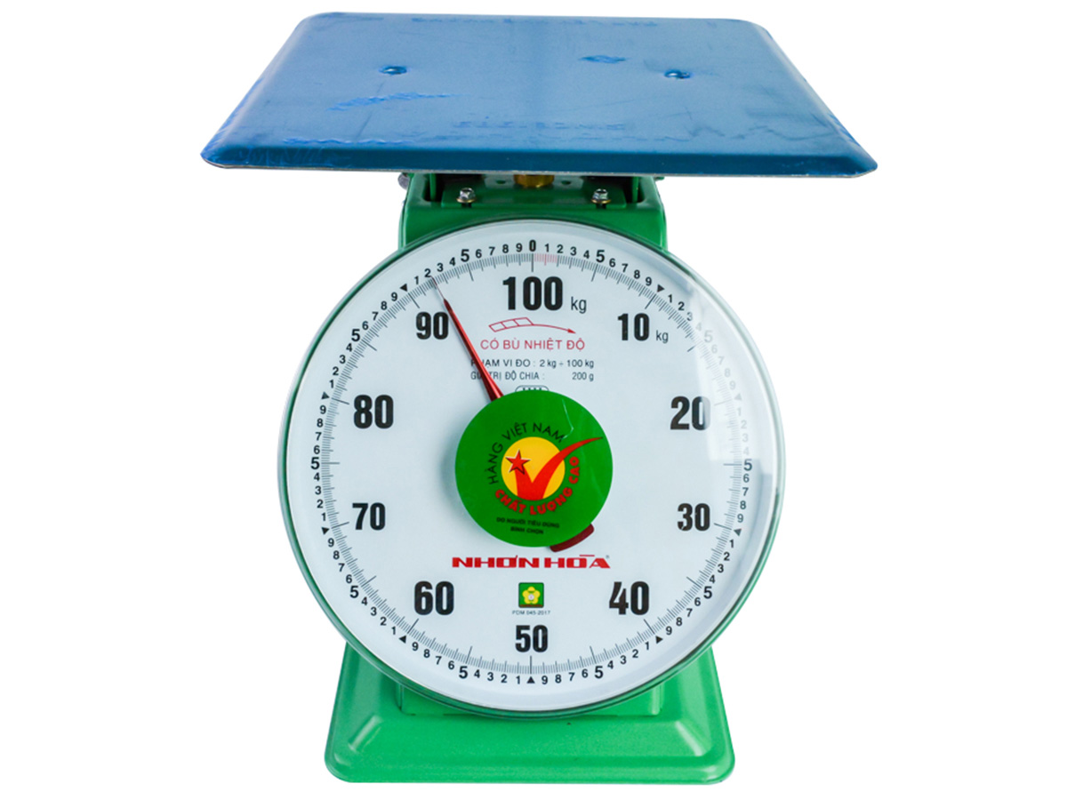
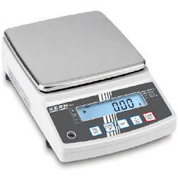
Hãy ước lượng khối lượng của em.
Làm thế nào để em đo khối lượng của mình

Slide 17

c. TRỌNG LƯỢNG
Trọng lượng của vật là độ lớn lực hút của Trái đất tác dụng lên vật.
Đơn vị trọng lượng của vật là niutơn (N)

Slide 18
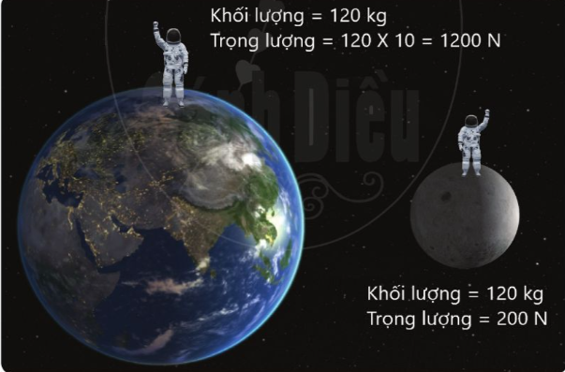
Sự khác về cường độ trường hấp dẫn ở mặt đất và Mặt trăng

Slide 19
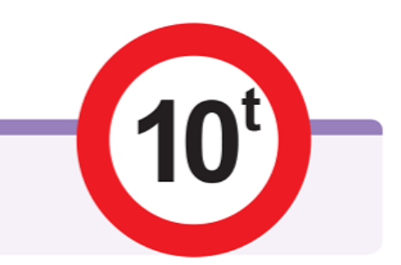
Trước một chiếc cầu có biển báo như hình 29.2. Theo em, nếu không làm đúng như biển báo thì gây hại cho cầu như thế nào?
Cầu chỉ chịu được khối lượng tối đa cho xe đi qua cầu là 10 tấn
Nếu không làm đúng như biển báo, cầu sẽ bị sập.

Slide 20

3. ĐỘ GIÃN CỦA LÒ XO TREO THẲNG ĐỨNG

Slide 21
Thực hành thí nghiệm
Điều chỉnh để lò xo được treo thẳng đứng, đọc rõ được độ chia trên thước.
Đánh dấu vị trí của lò xo, treo một quả kim loại vào đầu dưới của lò xo
Lần lượt treo thêm các quả kim loại vào đầu dưới của lò xo

Slide 22
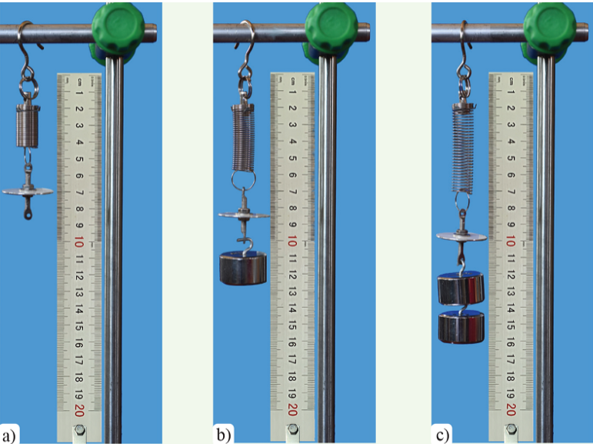

Slide 23
Ghi kết quả đo chiều dài lò xo vào bảng 29.1
Lần đo | Khối lượng của vật treo (g) | Độ dãn của lò xo (cm)
1
2
3

Slide 24
Dựa vào kết quả thí nghiệm của mình, em hãy cho biết: Khi tăng khối lượng treo vào đầu dưới lò xo thì độ giãn của lò xo thay đổi thế nào?
Khi tăng khối lượng treo vào đầu dưới lò xo thì độ giãn của lò xo cũng tăng theo tỉ lệ với khối lượng của vật được treo vào nó.

Slide 25
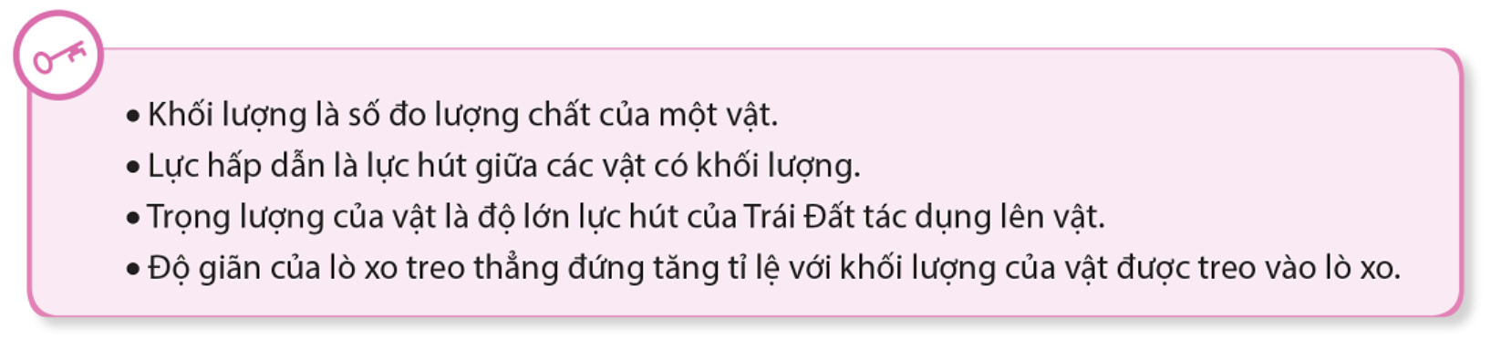
TÓM TẮT KIẾN THỨC BÀI HỌC

Slide 26
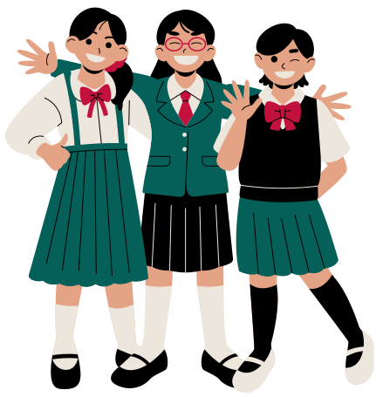
LUYỆN TẬP

Slide 27
Một túi đường có khối lượng 2 kg thì có trọng lượng gần bằng:
A
B
C
D
2 N
20 N
200 N
2 000 N

Slide 28
Phát biểu nào sau đây là đúng:
Trọng lượng của một vật là lực hút của Trái đất tác dụng lên vật
Trọng lượng của một có đơn vị là kg
Trọng lượng của một vật là độ lớn lực hút của Trái đất tác dụng lên vật
Trọng lượng của vật tỉ lệ với thể tích của vật
A
B
C
D

Slide 29
Khi ta đem cân một vật là ta muốn biết:
A
Trọng lượng của vật đó
B
Thể tích của vật đó
C
Thể tích của vật đó
So sánh khối lượng của vật đó với khối lượng các vật khác
D

Slide 30
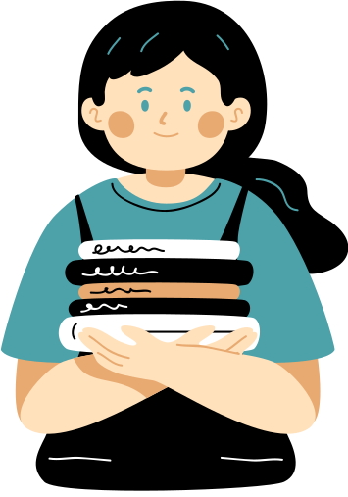
VẬN DỤNG

Slide 31
Hãy cho biết trọng lượng tương ứng trong các trường hợp sau:
Túi kẹo có khối lượng 150 g
1,5 N
Túi muối có khối lượng 2 kg
20 N
Hộp sữa có khối lượng 380 g
3,8 N
Một bạn học sinh có khối lượng 45 kg
450 N

Slide 32
Bạn Vĩnh nói rằng: “Trọng lượng của một vật tỉ lệ thuận với khối lượng của nó. Nếu khối lượng của vật không đổi thì trọng lượng của vật không đổi”. Điều này có đúng không?
Chỉ đúng khi xét vật ở cùng một vị trí.
Nếu đưa vật lên cao, trọng lượng của vật sẽ giảm đi, khối lượng của vật không thay đổi theo vị trí đặt vật.

Slide 33
HƯỚNG DẪN VỀ NHÀ
Làm bài tập Bài 29 trong Sách bài tập
Đọc trước Bài 30, SGK trang 153
1
2

Slide 34
CẢM ƠN CÁC EM
ĐÃ LẮNG NGHE BÀI GIẢNG!

